Slide 1
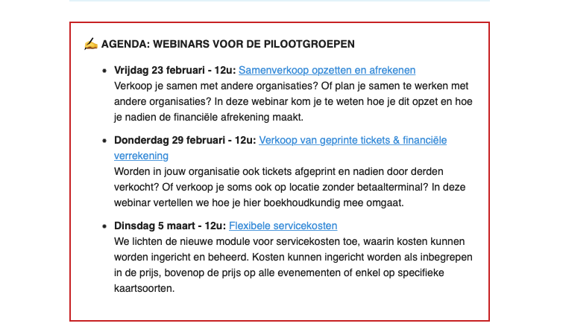
Nieuwsbrief digitaal podium
https://cultuurconnect.us4.list-manage.com/subscribe?u=bb3fba7b63e044d7cd834b23e&id=72ccc24637

Slide 2
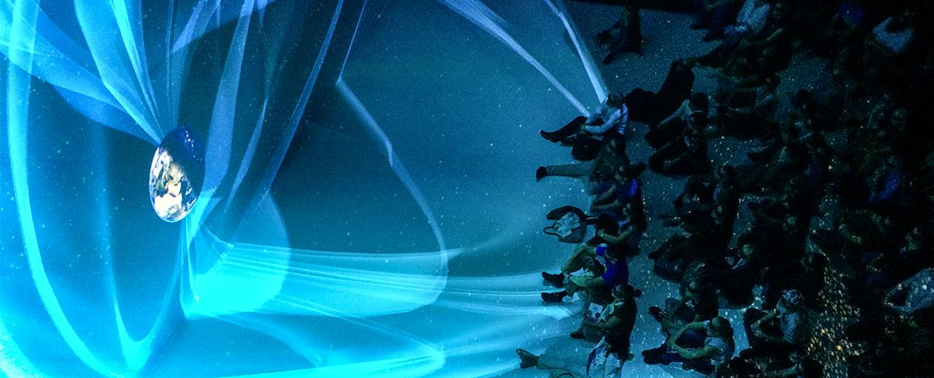
Webinar ticketing zonder stroom en internet & offline verkoop door derden

Slide 3
Mogelijke situaties 1. Zelf verkopen van tickets zonder stroom en internet (op locatie). 2. Verkoop door derden
3. …

Slide 4
1. Zelf verkopen van tickets zonder stroom en internet (op locatie) Let op: Juiste inschatting aantal te verkopen tickets voorbereiden; welke kaartsoorten zijn nodig (hou het simpel); welke betaalmethode (hou het simpel).
A: Verkoop op locatie (vooraf printen van tickets)
1) 100 tickets uitgeven met betaalmethode 'op locatie', hiervan worden er 75 verkocht met cash.
2) De volgende dag annuleer je de 25 niet verkochte tickets weer op betaalmethode 'op locatie', alleen de (netto) 75 betaalde blijven in het systeem.
B: Verkoop op locatie en registreren van tickets op werkelijke betaalmethode
1) 100 tickets uitgeven met betaalmethode 'op locatie', hiervan worden er 75 verkocht met cash.
2) De volgende dag annuleer je alle 100 tickets weer op betaalmethode 'op locatie'.
3) Je boekt 75 tickets die de vorige dag werden verkocht, op betaalmethode cash.

Slide 5
2. Verkoop door derden
Let op: Juiste inschatting aantal te verkopen tickets voorbereiden; welke kaartsoorten zijn nodig (hou het simpel); welke betaalmethode (hou het simpel). 1. Zie vorige slide, mits de verrekening volgt na het event. 2. De derde partij zelf tickets laten verkopen met beperkte rechten binnen Tixly op voorstellingen en betaalmethode. → demo 3. De derde partij zelf tickets laten verkopen via een online contingent, de (e)tickets kunnen worden gemaild met betaalverzoek → demo

Slide 6
Vragen?

